Slide 1

Инвестиционный паспорт
Наименование объекта: Земельный участок
Адрес: РМ, Темниковский район, п. Плосское
Дата составления: 06.04.2017г.
Категория: Гринфилд

Slide 2
Характеристика объекта недвижимости
Площадь: 0,3 га
Площадь свободная: 0,3 га
Категория земель: земли населенных пунктов
Форма собственности: Администрация муниципального района
Кадастровый номер квартала: 13:19:0205004
Вид разрешенного использования: объект торговли

Slide 3
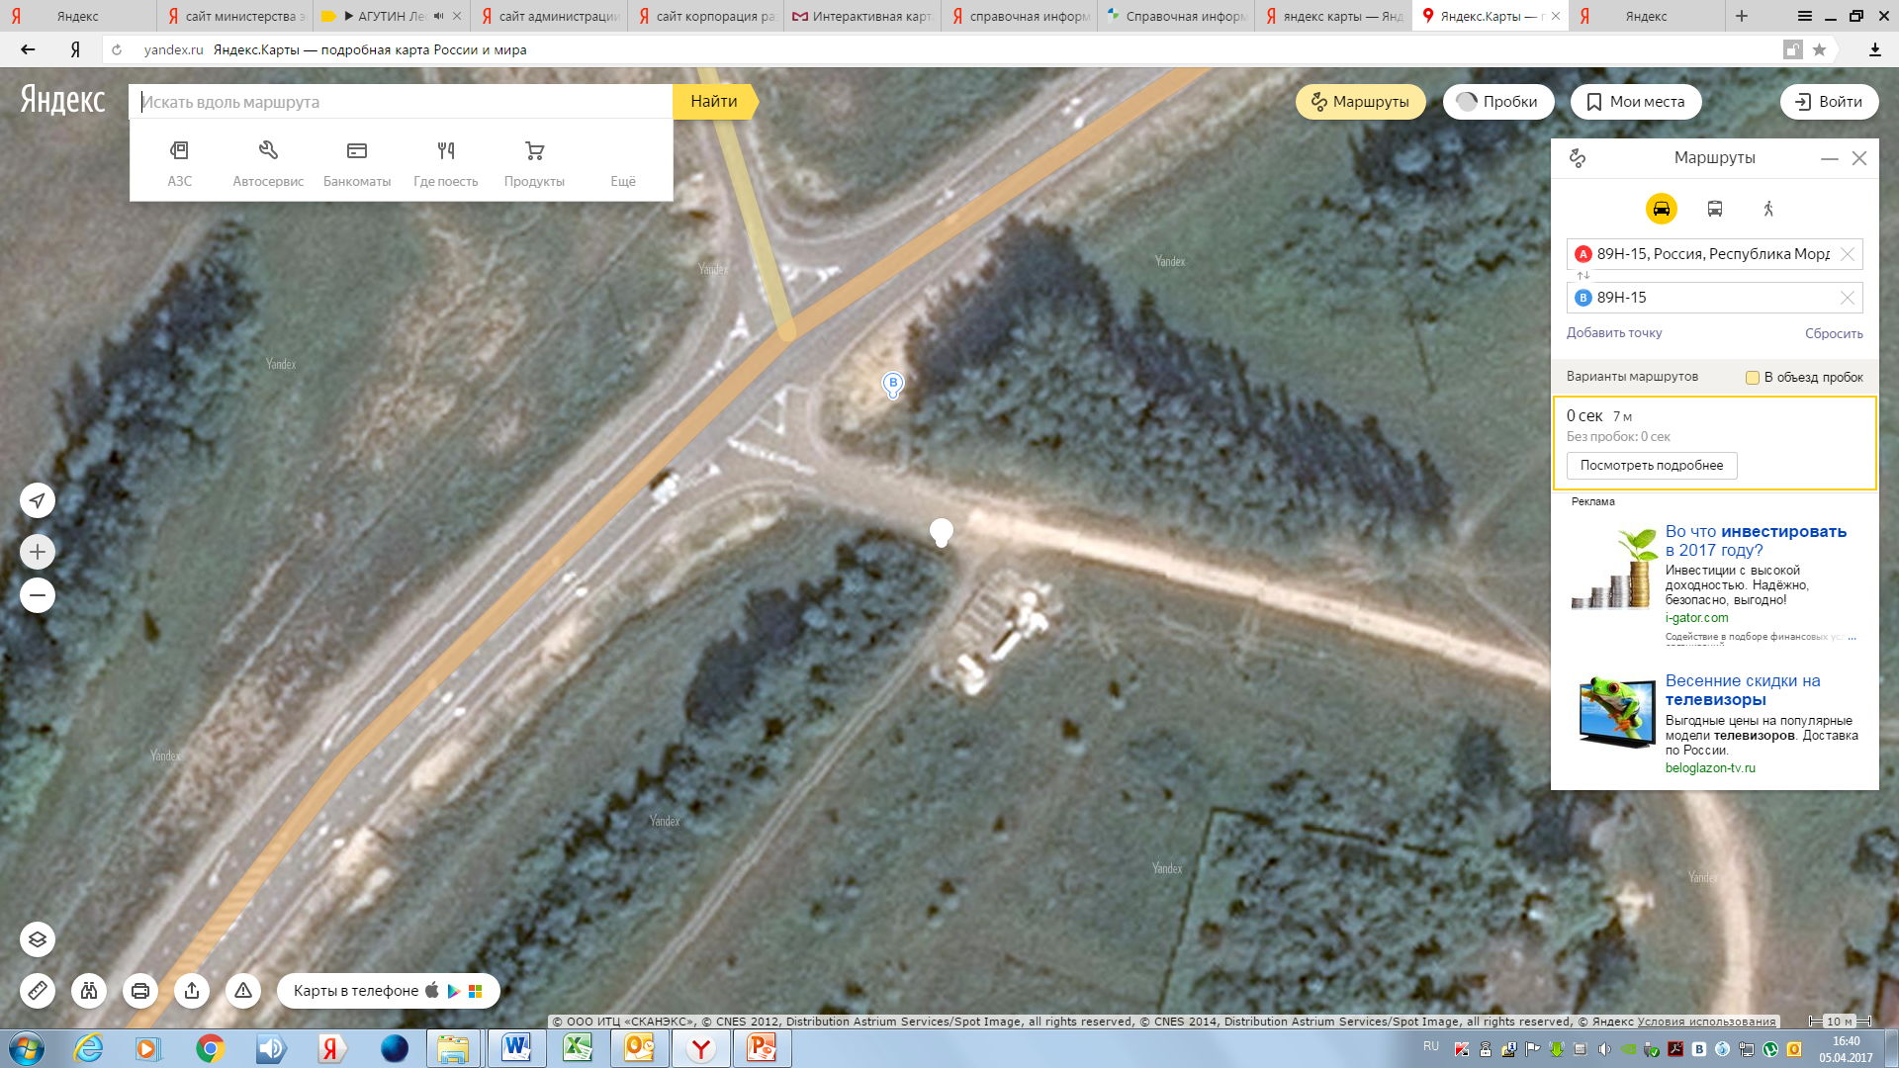
Месторасположение объекта

Slide 4
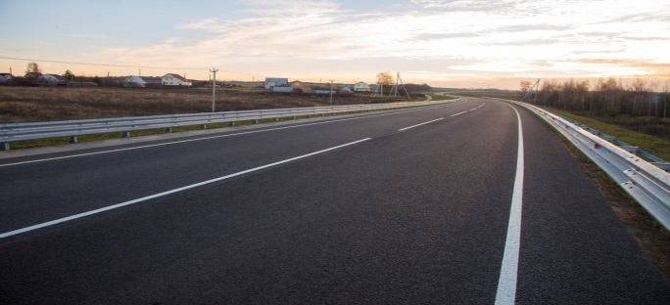
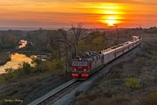
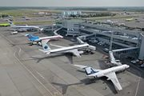
Транспортно-логистическая структура
Ближайшая автодорога: 0,05 км до автодороги Темников-Краснослободск-Саранск
Ближайшая федеральная трасса: 110 км от трассы М - 5 (Москва — Рязань — Пенза — Самара — Уфа — Челябинск)
Ближайший ж/д узел: 80 км, ст. Торбеево
Ближайший аэропорт: Аэропорт г. Саранска в 173 км
Расстояние до Саранска: 168 км

Slide 5

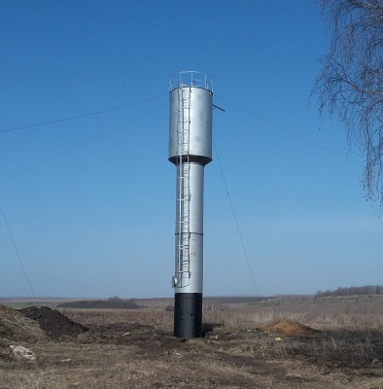
Энергетическая инфраструктура
Газ: в 0,25 км от площадки проложен газопровод низкого давления диаметром 57 мм, ориентировочно-свободная мощность 10 м3/час.
Электроснабжение: в 0,1 км от площадки проходит ВЛ-10 кВ, свободная мощность 0,05 МВт.
Водоснабжение: в 1,2 км от площадки артезианская скважина с ориентировочно-свободным объемом воды 10 м3/час.
Канализация: Необходимо строительство местной канализации.

